Slide 1

Skill les 7
Training “galgje”

Slide 3
Lesdoelen
Nieuwe skill “forking”
Trainen oude skills
Collaboration github
Updating README.md
Pulling and pushing repositories

Slide 4
oefenen werken met repositories
Maak teams van 2 of 3 studenten.
in deze tutorial gaan wij deze studenten aangeven met de naam Student 1 en Student 2 (een derde en vierde teamlid moeten hetzelfde doen als Student 2)
Om te oefenen gaan jullie het spelletje ‘galgje’ spelen, maar dan met behulp van repositories en github

Slide 5
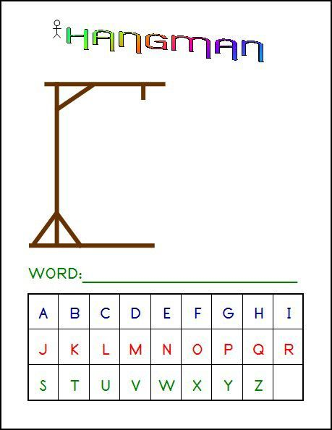
Het spel galgje
Als je het spel galgje niet kent, kijk dan even naar de uitleg van Hidde en Jelle die dit spelletje samen uitleggen
Galgje
Dit filmpje laat ALLE stappen achter elkaar zien
De afzonderlijke stappen staan in losse filmpjes in deze presentatie.

Slide 6
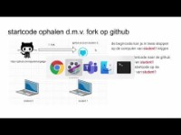

Slide 7
En nu via GitHub
Er staat al een begincode voor je klaar.
Deze code mag je gebruiken, maar die moet je dan eerst naar de githubaccount van Student 1 kopiëren
Het kopiëren van bestanden van een GitHub-account van iemand anders naar jouw eigen Github-account heet een Fork

Slide 8
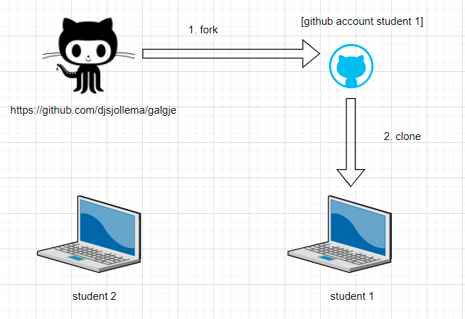
Startcode ophalen d.m.v. fork op GitHub
de begincode kan je in twee stappen op de computer van student1 krijgen
Ga via jouw browser naar: https://github.com/djsjollema/galgje
fork de startcode naar de GitHub account van student1
clone de startcode op de computer van student1
Filmpje

Slide 9
Clone de code naar de computer van student 1
Ga naar de githubaccount van student 1 naar de repository 'galgje'
Kopieer de url of click op de button Code en de button Copy
open een doelmap op de computer van student1
Start de powershell in de doelmap en type git clone [ctrl-v]
Filmpje

Slide 10
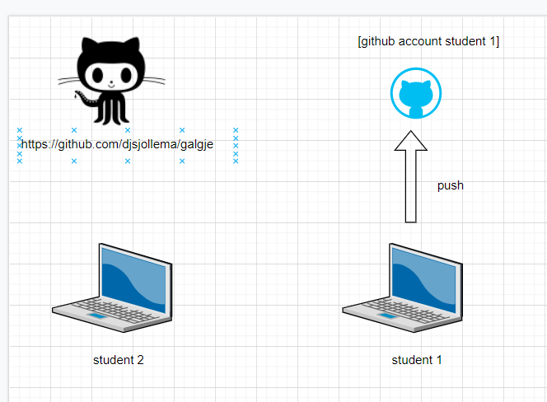
Student 1 start het spel en push
Pas het aantal letters van het te raden woord aan en plaats dit in jouw online repository op GitHub
Open README.md en pas het aantal letters aan
Plaats het veranderde README.md bestand in de Stage
commit de Stage met als message 'start game'
Push jouw repository online op github
Filmpje

Slide 11
Nodig student2 uit voor online samenwerking
Ga naar de repo op het GitHubaccount van student 1
Ga naar settings
Ga naar 'manage access'
Invite collaborator to Galgje
Kies de account van student 2
(eventueel ook de account van student 3)
Student 2 (en 3) lezen hun mail en accepteren de samenwerking
Filmpje

Slide 12
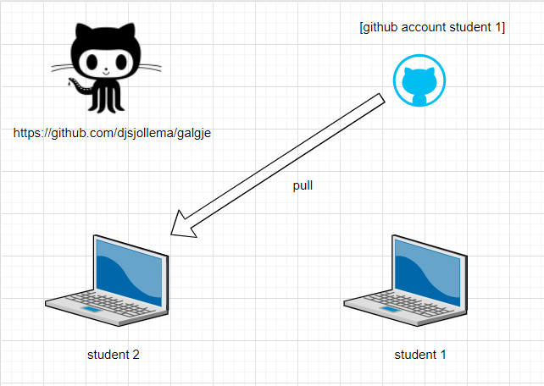
Student 2 (of student 3) haalt via clone de code
Student2 gaat naar de repository galgje op de githubaccount van student 1
Clone de url van de repository
Open powershell/Terminal, en ga naar een lege doel directory (bijvoorbeeld les05)
Type git clone [ctrl-v]
Raad een letter en stuur de code via push terug naar de repository
Filmpje
clone

Slide 13
Student 2 haalt code binnen via pull
Type git pull
Raad een nieuwe letter
Commit de verandering, push het naar de online repository op GitHub
Filmpje

Slide 14
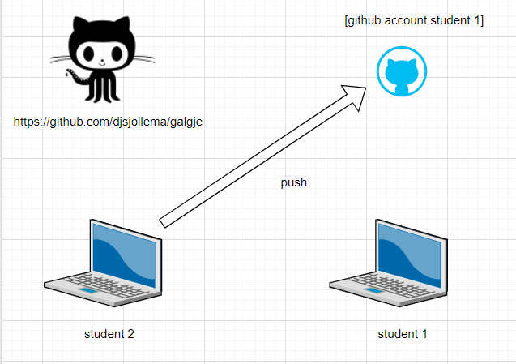
Student 1 haalt eerste request binnen
Blijf in powershell/Terminal in de map van de repository galgje
Type git pull
Open README.md
Verwerk de request
Push de code terug naar de online repository op github
Filmpje
pull

Slide 15
Enzovoorts
Als je het woord geraden hebt, ben je klaar
De hele film is hier te zien
Alle videos achter elkaar

